Slide 1
La didactique en sciences industrielles de l’ingénieur en CPGE ATS, MP, PSI, PT et TSI

Slide 2
Quelques rappels
Comme ceux des autres disciplines, les programmes de sciences industrielles de l’ingénieur :
- sont semestrialisés (les périodes sont donc identiques) ;
- sont élaborés en fonction des compétences à faire acquérir aux étudiants.

Slide 3
Les programmes de SII sont dans la continuité des programmes de la technologie au collège et de ceux du cycle terminal du lycée (S-SI et STI2D). Ils sont élaborés :
selon le triptyque M-E-I ;
en prenant en compte la modélisation multiphysique ;
en mettant en évidence les écarts entre le souhaité, le réalisé et le simulé.
Remarque : l’évolution des programmes ne se limite pas à l’introduction de SysMl.

Slide 4
Les programmes des filières TSI, PT, PSI et MP sont grosso modo écrits selon le principe des « poupées russes », mais l’esprit des filières a été maintenu.

Slide 5

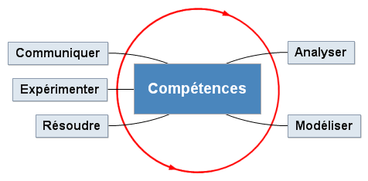

Organisation générale
PTSI – PT et TSI
MPSI - MP
PCSI - PSI

Slide 6

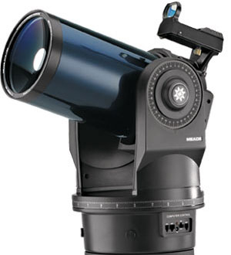

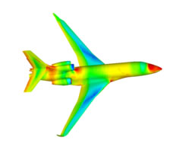
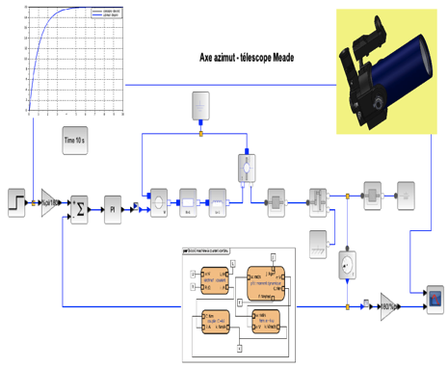
Mise en évidence des écarts
Domaine du commanditaire
Performances attendues
Système souhaité
Système
réel
Écart L-C
Domaine du laboratoire
Performances mesurées
Écart S-C
Système
simulé
Écart S-L
Domaine de la simulation
Performances simulées

Slide 7
Constats
La mise en évidence des écarts et l’organisation générale des programmes en compétences ne sont prises en compte que trop rarement dans les progressions pédagogiques. Celles-ci sont toujours basées sur l’acquisition de savoirs-purs, et ne font pas toujours apparaître les activités de travaux pratiques.
Écarts et compétences sont trop souvent associées à des activités expérimentales.

Slide 8
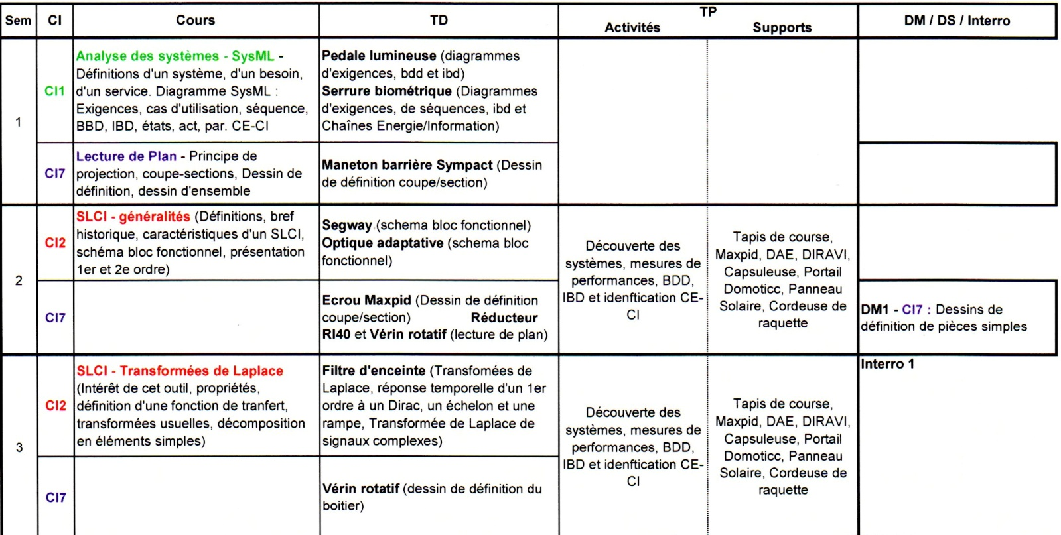
Ce qui n’est plus souhaité
Les activités de cours, de TD et de TP sont très souvent déconnectées les unes par rapport aux autres.

Slide 9
L’organisation pédagogique annuelle doit être séquencée, en termes de compétences à faire acquérir aux élèves, en cycles courts. Ensuite, il faut déterminer les modalités pédagogiques les plus pertinentes (TP, cours ou TD) pour atteindre ces objectifs. Cette organisation doit être pensée afin :
- qu’à chaque séance les mêmes objectifs pédagogiques soient clairement définis pour l’ensemble des élèves ;
- que ces séances soient de véritables situations d’apprentissage ;

Slide 10
- que des moments de synthèse, en cours ou à la fin de chaque séance, structurent et consolident les connaissances acquises ;
- qu’à la fin de chaque séquence, la validation des objectifs fixés soit faite pour l'ensemble des élèves de la classe ;
- que chaque semestre se termine par une évaluation globale (ce qui oblige à construire une progression pédagogique cohérente pour chaque semestre).

Slide 11
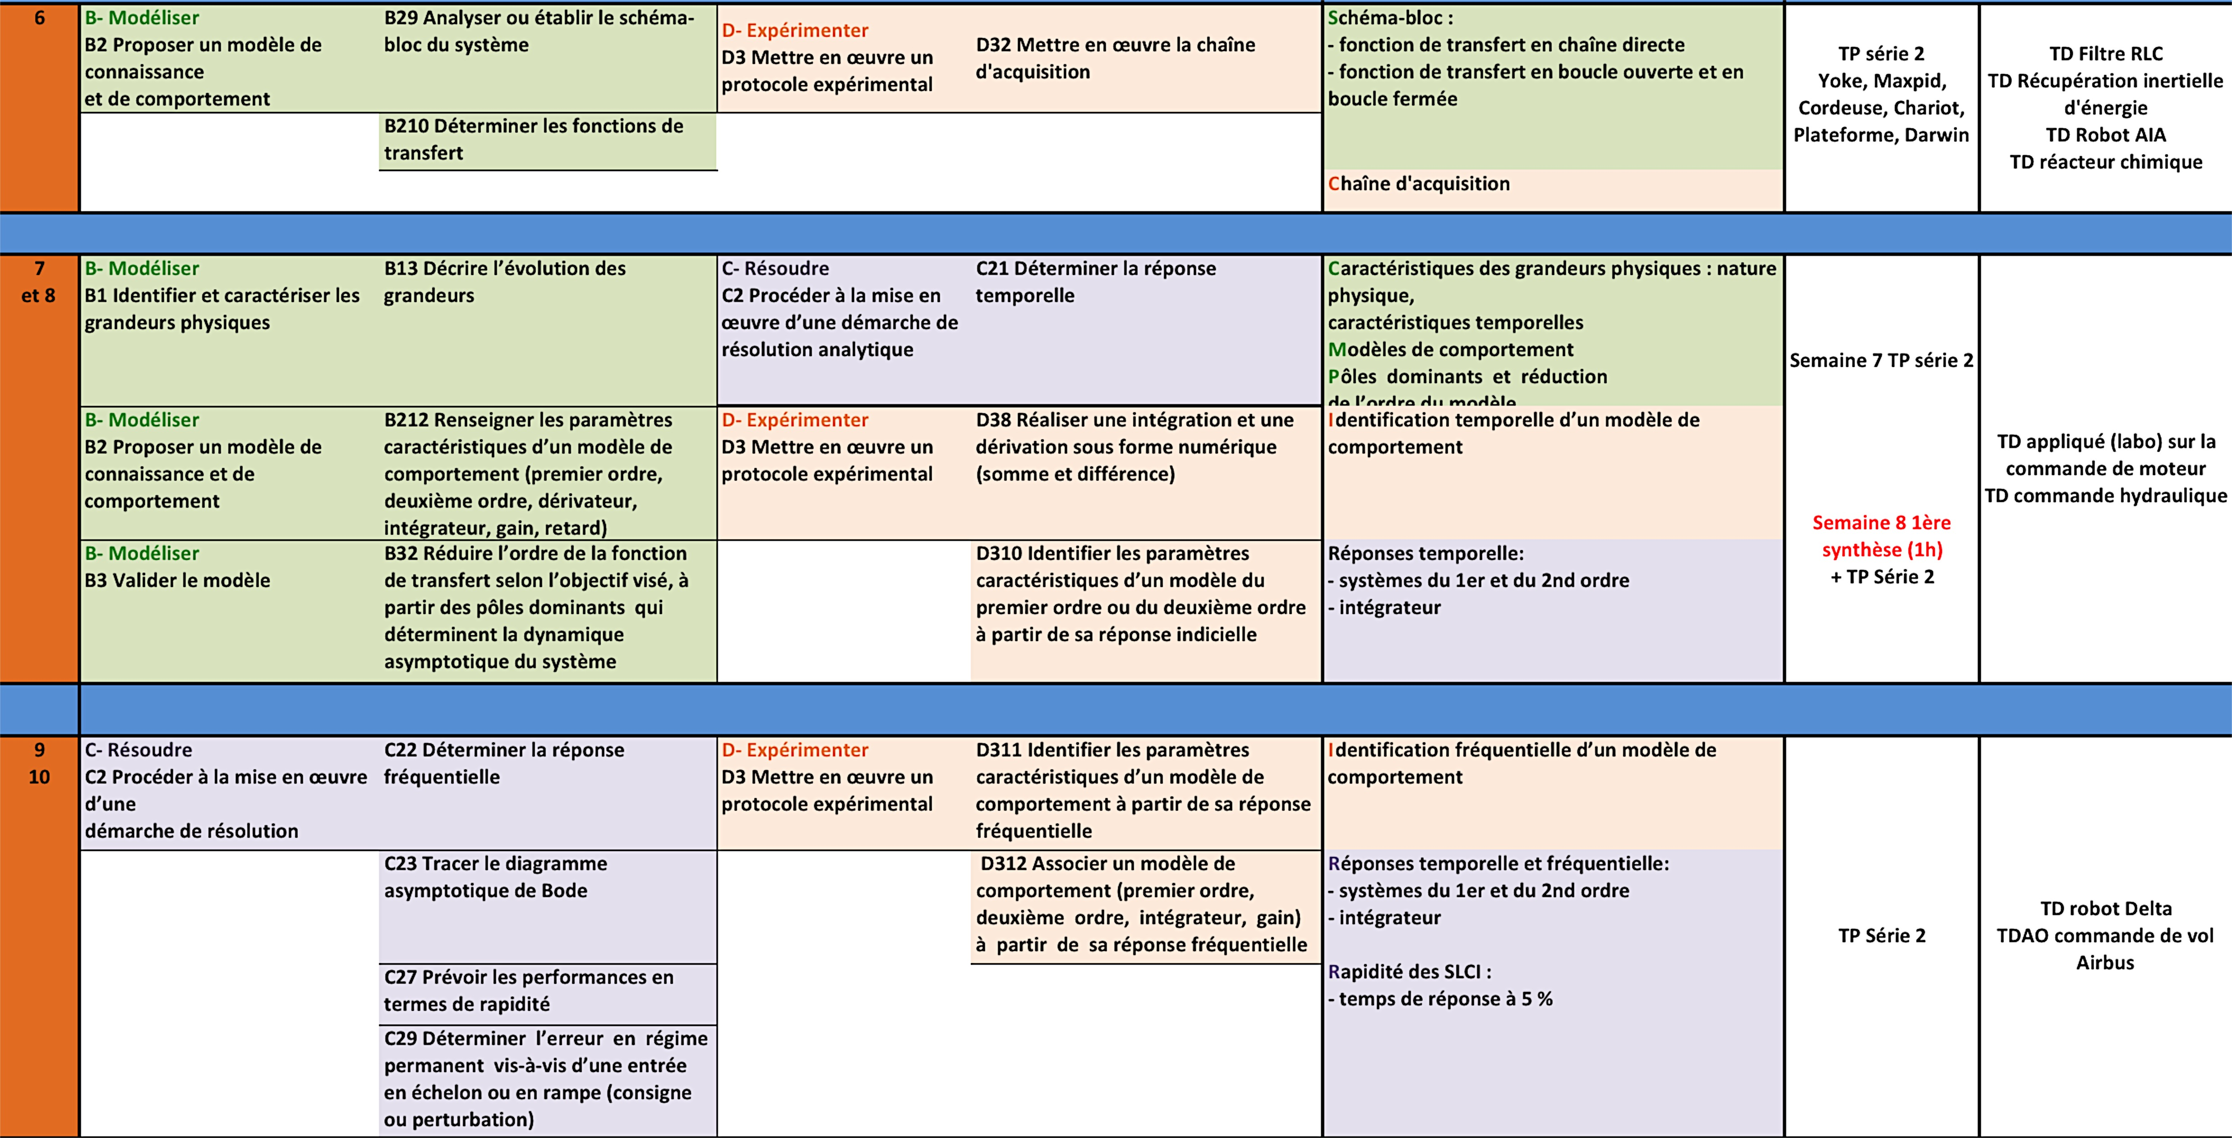
Extrait d’une progression par compétences en 2PSI
Pour une séquence de x séances, toutes les activités concourent à l’acquisition des mêmes compétences.
Semaine n°
Moyens
TP TD
Compétences visées
Savoirs transmis

Slide 12
Les démarches
Les activités conduites doivent s’appuyer sur la démarche d’investigation, la démarche de résolution de problèmes et la démarche de projet, et doivent conduire à mettre en évidence les écarts entre le souhaité, le mesuré (le réalisé ?) et le simulé.
Ces activités doivent donc être élaborées en fonction de cet objectif.

Slide 13
Information
Un MOOC sur SysML en CPGE sera disponible à la fin de l’année 2015.
Il fait suite aux travaux conduits par l’IGEN au cours de l’année scolaire 2013-2014.

Slide 14
Organisation des laboratoires de sciences industrielles de l’ingénieur
Les évolutions

Slide 15
Nouvelle organisation des laboratoires. Pourquoi ?
1. Les traits spécifiques des générations actuelles sont : l'impatience (besoin de réactivité rapide dans les rapports humains ou les interfaces machines), le multitâche (habitude d'utiliser plusieurs médias à la fois), la communauté virtuelle (chat, réseaux sociaux, jeux en ligne, etc.), le flux continu (besoin de rester connecté ou proche d'un accès), la nécessité d’être acteurs de leurs apprentissages, une méfiance de l’autorité et de l’information descendante.

Slide 16
Il devient donc essentiel, pour le professeur, d'exploiter ces caractéristiques dans le cadre de l’enseignement des sciences industrielles de l’ingénieur, à condition de trouver le juste équilibre entre les attentes des élèves et les exigences de résultats.

Slide 17
2. L’ingénierie concourante ou simultanée est développée dans toutes les entreprises. Elle mobilise simultanément tous les acteurs concernés par un projet.
En sciences industrielles de l’ingénieur, il faut confronter les élèves et les étudiants à cette organisation « en parallèle » pour aboutir de manière plus efficace à un résultat.

Slide 18
3. La prise en compte des moyens budgétaires de plus en plus contraints et la nécessité de s’appuyer sur des supports pluri technologiques innovants impose d’optimiser leur nombre dans les laboratoires de sciences industrielles.
Pour ces raisons, il est pertinent de mettre en place une pédagogie collaborative, qui peut d’ailleurs dépasser la cadre du laboratoire.

Slide 19
Cette pédagogie collaborative doit s’appliquer dans la progression pédagogique par compétences décrite précédemment.

Slide 20
Nouvelle organisation des laboratoires. Comment ?
Cette pédagogie collaborative est une première confrontation avec l’ingénierie simultanée et l’optimisation des supports des laboratoires ; elle nécessite d’organiser les salles en îlots, chacun accueillant une équipe d’élèves. Quatre, cinq ou six élèves, travaillant sur un îlot, ne doivent en aucun cas constituer un groupe, mais bien une équipe, dans laquelle chacun a un rôle essentiel et complémentaire à celui des autres membres, pour réaliser les tâches correspondant aux objectifs fixés par le professeur.

Slide 21
Pédagogiquement ?
1. Les îlots permettent aux différents membres d’une équipe de mener des activités différentes, ou non, relatives à un même objectif pédagogique : par exemple deux étudiants expérimentent, pendant que deux autres simulent, le cinquième étant le chef de projet chargé de faire le rapport et de le présenter à la classe lors de la synthèse.
Ces activités doivent permettre de caractériser les écarts entre le souhaité, le mesuré et le simulé.

Slide 22
2. Les différentes tâches, au sein d’une même équipe, devront varier d’une séance à l’autre.
3. Un groupe classe de 20 élèves, par exemple, est constitué de 4 équipes, donc le professeur doit suivre 4 équipes et non 10 binômes.
Ce qui est un avantage indéniable pour le suivi des élèves, et évite toutes les discussions sur les seuils de dédoublement.

Slide 23
4. Les différentes équipes peuvent évoluer pendant l’année scolaire, mais il semble préférable qu’elles soient stables pendant une séquence.
5. Une organisation par îlots limite le nombre de supports nécessaires à chaque séquence. Les activités menées peuvent ainsi toutes conduire à l’acquisition des compétences qui caractérisent la séquence.

Slide 24
6. Cette organisation oblige à décliner un texte de TP selon plusieurs axes qui correspondent aux diverses activités des membres de l’équipe. Celles-ci, complétées par la synthèse, permettent plus facilement de donner du sens aux activités, dans la mesure où elles permettent d’aborder des problèmes technologiques, plus globaux et plus approfondis, qui s’insèrent dans la progression pédagogique.
Une séance de travail sur îlot est a priori plus efficiente pour les élèves qu’une séance en binôme.

Slide 25
La difficulté pédagogique consiste à prévoir des activités semblables sur les différents îlots afin de donner une certaine homogénéité aux séances, et de faciliter ainsi la synthèse faite par le professeur.

Slide 26
Structurellement ?
Il convient d’équiper chaque îlot :
- d’un support d’enseignement (système réel instrumenté ou non, système didactisé, maquette réelle ou virtuelle) avec un ou plusieurs sous-ensembles ;
- de plusieurs postes informatiques, fonctionnant en réseau, dont les performances permettent d’exécuter simultanément plusieurs logiciels d’ingénierie (simulation, modélisation) ou de bureautique, et de communiquer avec les systèmes pour le pilotage ou l’acquisition de grandeurs physiques.

Slide 27
Les îlots doivent permettre :
- aux élèves de travailler individuellement ou par équipes, d’avoir accès aux systèmes et aux outils informatiques dans chaque activité ;
- à l’enseignant d’intervenir face à tous les élèves par exemple lors des phases d’activation et de restitution.

Slide 28
Les supports d’enseignements
1. Les supports d’enseignement retenus doivent permettre de caractériser les trois écarts mis en évidence dans les programmes ainsi qu’une modélisation multi physique.
2. Ils doivent permettre l’approche M-E-I, et surtout l’analyse des chaînes d’énergie et d’information.
3. Les supports d’enseignement doivent être choisis en fonction de la progression pédagogique et des compétences à faire acquérir aux étudiants.

Slide 29
4. Les supports d’enseignement doivent être constitués :
- d’un cahier des charges fonctionnel décrivant le besoin du client ;
- d’un système réel instrumenté ou non, d’un système didactisé ou d’une maquette réelle ou virtuelle ;
- des modèles de tout ou partie du système ;
- d’un dossier technique définissant les solutions et précisant les performances attendues (c'est très important car les écarts sont principalement dus aux solutions techniques retenues).

Slide 30
Les indications du cahier des charges fonctionnel doivent pouvoir, pour tout ou partie, être quantifiées par des mesures expérimentales de grandeurs physiques sur le système réel ou par la simulation à l’aide des modèles. Cela nécessite des appareils de mesure et des matériels d’acquisition de données externes aux systèmes.

Slide 31
Les modèles sont considérés comme faisant partie du système ; ils doivent être fournis par les fournisseurs d’équipements en même temps que le système matériel, ou devront être développés dans le cas de systèmes existants déjà dans le laboratoire.

Slide 32
5. Les supports d’enseignement, choisis pour éveiller la curiosité des élèves, doivent répondre à un besoin et être innovants. Ils relèvent de grands domaines comme l’énergie, la mobilité, l’agroalimentaire, le sport, la santé, les bâtiments et travaux publics, l’information et la communication, la production de biens et de services, les transports, la culture et les loisirs, la dématérialisation des biens et des services.

Slide 33
6. Certains supports doivent permettre l’approche fonctionnelle de réseaux de communication et éventuellement leur configuration.
7. Pour la plupart des supports présents dans le laboratoire, le coût unitaire doit être compatible avec des achats multiples et permettre des renouvellements fréquents, afin de suivre les évolutions technologiques.

Slide 34
Remarque :
Le concept d‘îlot permet de choisir quelques supports de formation d'une certaine complexité, donc d'un certain coût. Le fait de former N (N > 2) élèves simultanément sur un poste de travail rend ce coût parfaitement acceptable en comparaison des postes de travail conçus pour la formation de 2 élèves.

Slide 35
8. Les moyens d’usinage ne font plus partie des programmes des filières PTSI-PT et TSI.
Dans ces conditions des seuils de dédoublement en TP entre 12 et 15 interrogent, sauf pour la filière TSI (seuil à 15).

Slide 36
Les travaux dirigés
Les activités de travaux dirigés doivent être élaborées à partir de supports contextualisés et d’objectifs technologiques précis. Chaque exercice doit se terminer par une conclusion quant à ces objectifs, et doit permettre de mettre en évidence des écarts voire, de proposer des solutions pour éventuellement y remédier.
Il est indispensable de bien mettre en évidence les apports des sciences industrielles de l’ingénieur par rapport à ceux des autres disciplines.

Slide 37
Filière ATS

Slide 38
Un nouveau programme de S2I pour la filière ATS va être mis en place à la rentrée 2015. Il répond aux mêmes principes que ceux des autres filières (compétences, semestrialisation, informatique….).
Le programme en informatique sera pris en charge par les professeurs de mathématiques, physique-chimie et SII dans le cadre de l’enseignement de leur discipline, mais les heures de colles seront maintenues.

Slide 39
Un programme de SII pour l’ATS de Laxou est officialisé.
L’organisation pédagogique particulière (2 ou 3 groupes selon les origines des étudiants) est compatible avec les grandes lignes de la didactique de la discipline décrite précédemment.

Slide 40
Mini projets

Slide 41
« Le programme est élaboré en s’inspirant de l’approche projet, sans pour autant prétendre former les élèves à la conduite de projets ».
La conduite de mini projets est recommandée, voire…. Cette activité correspond à l’état d’esprit des étudiants et participe à la préparation de l’acquisition des démarches de l’ingénieur.
Mais elle nécessite réflexion afin de mettre en place de véritables situations d’acquisition de compétences.
Les mini projets sont imposés dans la filière ATS pendant le deuxième semestre.

Slide 42
Ressources humaines

Slide 43
Trois professeurs sont affectés en PTSI-PT et en TSI.
Un professeur assure en 1re année, l’enseignement du cours dans sa globalité, pour un groupe et un seul en TD, pour au moins un groupe en TP et encadre les TIPE
Un professeur assure en en 2e année, l’enseignement du cours dans sa globalité, pour un groupe et un seul de TD, pour au moins un groupe de TP et encadre les TIPE.

Slide 44
Le troisième professeur, que ce soit en PTSI-PT ou en TSI, encadre éventuellement selon les effectifs :
- en 2e année un groupe de TD, et au moins un groupe de TP ;
- en 1re année, un groupe de TD et au moins un groupe de TP.
Cette situation est loin d’être la norme en TSI, elle le devient progressivement au gré des départs.

Slide 45
En 1MPSI, 1PCSI, 2MP et 2PSI, pour assurer la cohérence du programme, la totalité de l'enseignement est assurée par un même professeur sur chaque année de formation (voir BOEN spécial n°5 du 30 mai 2013).
EN ATS, deux professeurs doivent assurer l’ensemble des activités, et non se les partager selon un champ disciplinaire.

Slide 46
Conclusions

Slide 47
Les évolutions des programmes sont plus importantes qu’il n’y paraît, en particulier au niveau de la chaîne d’information, elles ne se limitent pas à l’introduction de SysML.
Dans le continuum mis en place de la 6e aux CPGE, il n’y a pas que le triptyque M-E-I, la mise en évidence des écarts, la modélisation multiphysique. Il y a aussi la didactique qui donne du sens aux enseignements et prépare les jeunes aux démarches de l’ingénieur.

Slide 48

Scientists investigate that which already is ; engineers create that which has never been.
Albert Einstein

Slide 49
Trois démarches
La démarche d’investigation
  C’est une démarche scientifique qui permet d’expliciter un phénomène en formulant des hypothèses et en conduisant des recherches pour valider ou non ces hypothèses. Elle est présente au primaire et au collège.
La démarche de résolution de problème technique
  C’est une démarche mixte, scientifique et technologique, qui permet de cerner un problème et d’identifier les causes par une investigation, puis de trouver par exemple des solutions techniques pour améliorer un objet.
La démarche de projet
  C’est une démarche technologique qui permet progressivement de construire une réalité pour répondre à un besoin.

Slide 50
La démarche de projet est une activité toujours collective, destinée à atteindre un objectif répondant à un besoin, passant par la définition d'un plan de travail, d'objectifs intermédiaires, d'une planification des activités et d'une répartition des rôles. Elle intègre avantageusement les deux démarches précédentes.
Investi-gation
Résolution problème technique
Projet

Slide 51
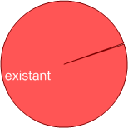
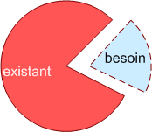
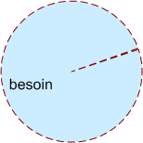
Trois démarches spécifiques et complémentaires
 | Démarche d’investigation | Démarche de résolution de problème technique | Démarche de projet
Objectif de la démarche | Comprendre | Agir | Décider
Activité dans la démarche | Analyser | Remédier | Concevoir Adapter ou reconcevoir
Support ou point de départ de la démarche | Produit abouti | Produit perfectible | Besoin
Personne concernée par la démarche | Usager/ Technicien | Usager/Technicien/ Ingénieur | Technicien/ Ingénieur

Slide 52
Filière PTSI-PT
On se limitera à une description des procédés et des matériaux associés en s’appuyant sur :
- les phénomènes physiques associés aux procédés ;
- les contraintes technologiques et économiques ;
- l’influence du procédé sur la géométrie des pièces.
On se limitera aux procédés de mise en forme des matériaux métalliques et plastiques.
On se limitera aux procédés d’usinage et de rectification.

Slide 53
Pour les moyens d’usinage, on mettra en évidence la classification des machines à commande numérique : tours 2 et 3 axes, centre d’usinage 3, 4 et 5 axes.
On utilisera les moyens de réalisation de l’établissement (par exemple les machines à commande numérique) en appui sur la chaîne numérique.

Slide 54
L’acquisition de savoir-faire professionnels est exclue.
On se limitera à :
- réaliser une pièce prototype ;
- implanter (alimenter, paramétrer) une carte de commande dans son environnement matériel ;
- programmer à partir d’outils graphiques.
Les langages de programmation ne donnent pas lieu à évaluation.

Slide 55
Filière TSI
Mettre en place des simulations d’obtention de pièces brutes par fonderie, injection plastique, forgeage, emboutissage, et de pièces finies par enlèvement de matière.
On insiste sur le lien entre les dimensions géométriques des pièces et le choix du procédé. La mise en œuvre de ces simulations est faite avec des outils logiciels adaptés.
On ne fait pas un cours spécifique sur les procédés d’obtention mais ces notions sont introduites lors d’études de cas.

